Slide 1
BÁO CÁO TIỂU LUẬN KẾT THÚC HỌC PHẦN AIoT
NÉN CẢM NHẬN TÍN HIỆU PPG:
SO SÁNH OMP-DCT VÀ BỘ GIẢI MÃ CNN 1D
TRÊN TẬP DỮ LIỆU PPG-DaLiA
THÔNG TIN HỌC PHẦN & HỌC VIÊN
• Sinh viên thực hiện : Phùng Lê Thanh Quân
• Mã số sinh viên : 23110145
• Nền tảng thực nghiệm: ESP32-S3 SoC & PyTorch Edge Gateway
ĐỐI CHUẨN CHỈ TIÊU KỸ THUẬT
• Chỉ tiêu 1 (PRD ≤ 15%) : 19.73% (CHƯA ĐẠT)
• Chỉ tiêu 2 (Giảm ≥ 10%) : Giảm 54.13% (ĐẠT)
• Chỉ tiêu 3 (Time ≤ 50ms): 1.021 ms (ĐẠT)
• Chỉ tiêu 4 (RAM ≤ 32KiB): 3.88 KiB (ĐẠT)
• Đánh giá khách quan: 15 đối tượng PPG-DaLiA

Slide 2
SLIDE 02 | ĐẶT VẤN ĐỀ
Bài toán và mục tiêu nghiên cứu
1. THÁCH THỨC BIÊN
• Thiết bị đeo y tế đo PPG liên tục ở Fs = 64 Hz.
• Truyền sóng vô tuyến tiêu hao 70–80% năng lượng pin.
• Vi điều khiển eo hẹp RAM, khó chạy nén phức tạp.
2. MỤC TIÊU KỸ THUẬT
• Mã hóa nén tuyến tính nhẹ y = Φx trên nút biên.
• Giảm 69.92% lưu lượng truyền tải tại M = 77.
• So sánh chính: OMP-DCT và CNN 1D.
• Baseline phụ: Linear; Mở rộng: ResLinCNN_Lite.
3. TIÊU CHÍ ĐÁNH GIÁ
• Chất lượng: Macro-PRD (%), RMSE, SNRrec (dB).
• Độ ổn định: Khảo sát 15 đối tượng, 3 hạt giống.
• Chi phí biên: Thời gian nén, RAM peak trên ESP32.
• Tính toàn vẹn: Đóng gói khung nhị phân và CRC-32.
THÔNG ĐIỆP CHÍNH: Compressed Sensing kết hợp CNN 1D giúp giải quyết nút thắt cổ chai về năng lượng truyền thông trên thiết bị đeo IoT.

Slide 3
SLIDE 03 | DỮ LIỆU NGHIÊN CỨU
Tập dữ liệu chuẩn quốc tế PPG-DaLiA
• Benchmark thực tế: Thu thập từ 15 tình nguyện viên (S1 – S15) bằng vòng đeo Empatica E4 ở tần số 64 Hz.
• Hoạt động tự do: Chứa nhiễu chuyển động mạnh (MA) từ sinh hoạt thường nhật (đi lại, leo cầu thang, làm việc).
• Phạm vi bài toán: Chỉ dùng tín hiệu BVP cổ tay để nén và tái tạo; không dùng kênh ECG làm tín hiệu tham chiếu sạch.
• Phân chia 5-Fold Subject-Wise: 9 Train / 3 Val / 3 Test subjects mỗi fold, kiểm định khách quan không rò rỉ đối tượng.
Thông số | Tập Train | Tập Val | Tập Test
Số đối tượng | 9 subjects | 3 subjects | 3 subjects
Tỷ lệ tập | 60.0% | 20.0% | 20.0%
Tần số Fs | 64 Hz | 64 Hz | 64 Hz
Cửa sổ mẫu | N = 256 (4s) | N = 256 (4s) | N = 256 (4s)
Bước nhảy H | H = 128 (2s) | H = 128 (2s) | H = 128 (2s)
THÔNG ĐIỆP CHÍNH: Nghiên cứu sử dụng duy nhất tín hiệu BVP cổ tay trong điều kiện sinh hoạt tự do; không dùng ECG làm ground-truth.

Slide 4
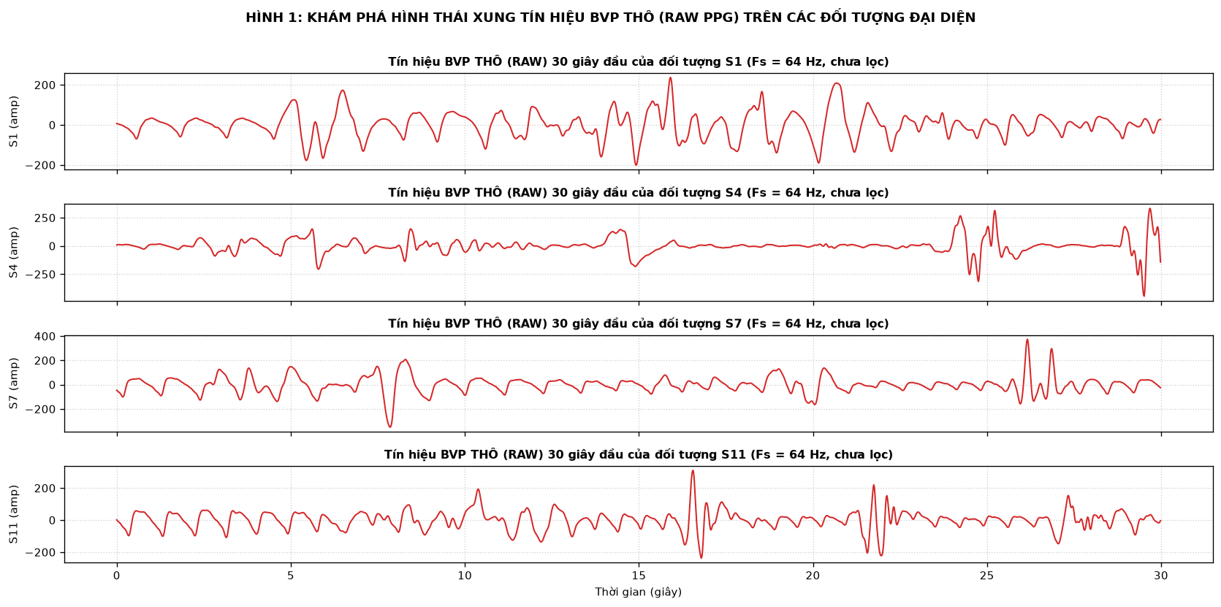
SLIDE 04 | KHÁM PHÁ DỮ LIỆU
Khám phá hình thái xung tín hiệu BVP thô (EDA)
• Dạng sóng thực tế: Biên độ và hình thái phân hóa mạnh giữa 15 đối tượng do thể trạng và mạch máu.
• Trôi đường nền: Nhiễu tần số thấp phát sinh mạnh từ nhịp thở và sự dịch chuyển cảm biến quang học.
• Nhiễu chuyển động (MA): Vận động cổ tay làm biến dạng xung, gây méo đỉnh và tạo sóng giả tần số cao.
• Thách thức nén: Tín hiệu PPG thực tế không thưa tuyệt đối, đặt ra yêu cầu khắt khe cho khâu nén cảm nhận.
THÔNG ĐIỆP CHÍNH: Tín hiệu BVP thô bị ảnh hưởng mạnh bởi trôi đường nền và nhiễu vận động, đòi hỏi tiền xử lý nhân quả nghiêm ngặt.

Slide 5
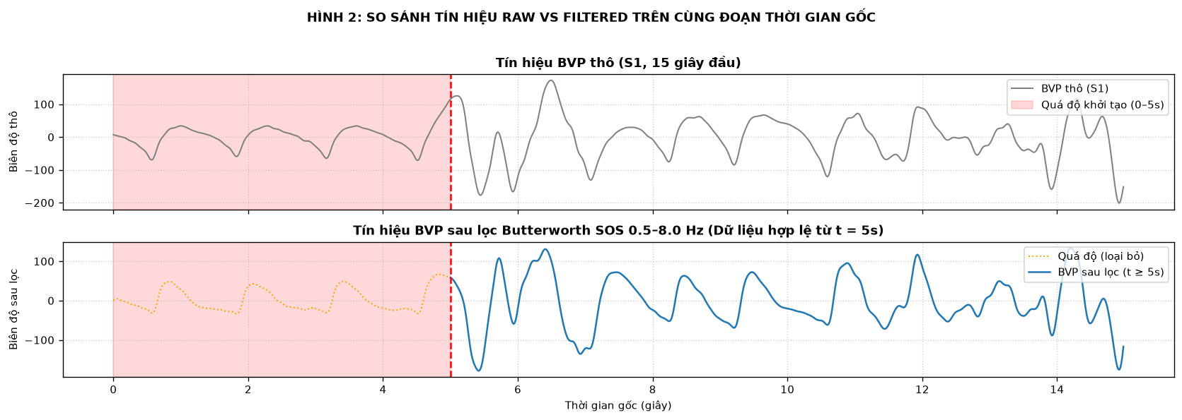
SLIDE 05 | TIỀN XỬ LÝ TÍN HIỆU
Tiền xử lý tín hiệu: Bộ lọc Butterworth nhân quả
• Dải thông hữu ích: Lọc dải 0.5 – 8.0 Hz, bảo toàn nhịp tim 30–240 bpm và các sóng hài PPG quan trọng.
• Thuật toán nhân quả: Thực thi bằng cấu trúc Direct Form II Transposed (`sosfilt`), phù hợp xử lý luồng trực tiếp.
• Triệt tiêu quá độ: Loại bỏ 320 mẫu đầu tiên (5.0s) để bộ lọc ổn định; không dùng lọc hai chiều phi nhân quả.
• Bảo toàn pha thời gian thực: Cập nhật trạng thái trễ liên tục giữa các mẫu, bảo đảm khả thi trên vi điều khiển.
THÔNG ĐIỆP CHÍNH: Bộ lọc IIR SOS nhân quả loại bỏ trôi đường nền và nhiễu cao tần mà không vi phạm tính nhân quả thời gian thực.

Slide 6
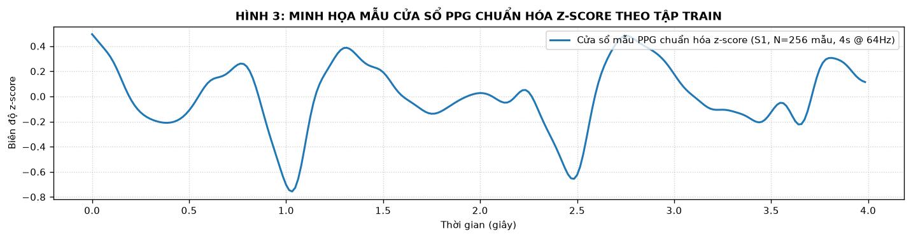
SLIDE 06 | TIỀN XỬ LÝ TÍN HIỆU
Phân đoạn cửa sổ và chuẩn hóa Z-score Train-Only
• Kích thước cửa sổ: N = 256 mẫu (4.0s tại Fs = 64 Hz), bước trượt H = 128 mẫu (chu kỳ 2.0s, chồng lấn 50%).
• Train-only Z-score: Tham số kỳ vọng và phương sai (μ, σ) chỉ tính duy nhất trên 9 đối tượng Train của từng fold.
• Chống rò rỉ dữ liệu: Tham số được khóa cứng vào firmware nút biên, không tính lại trên tập kiểm thử.
• Bảo toàn biên độ: Biến đổi affine giữ nguyên tỷ lệ động học giữa các cửa sổ kế tiếp nhau.
THÔNG ĐIỆP CHÍNH: Chuẩn hóa Train-Only ngăn chặn triệt để rò rỉ dữ liệu sang tập Test và phù hợp triển khai nhúng cố định.

Slide 7
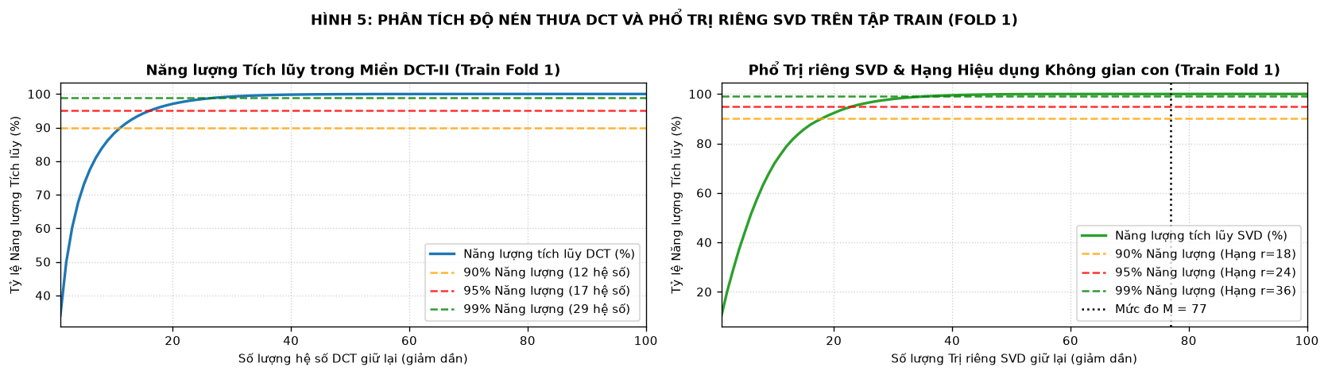
SLIDE 07 | CƠ SỞ LÝ THUYẾT
Đặc tính nén năng lượng và tính thưa xấp xỉ
• Cơ sở DCT-II trực chuẩn: Hơn 90% tổng năng lượng tập trung ở 16 hệ số đầu; hơn 99% ở 64 hệ số đầu tiên.
• Phổ phân rã SVD: Giá trị kỳ dị suy giảm nhanh, cho thấy tín hiệu PPG nằm trong không gian con thấp chiều.
• Tính chất thưa xấp xỉ: Trong điều kiện vận động, PPG chỉ là 'xấp xỉ thưa' (compressible), không thưa tuyệt đối.
• Tiền đề Compressed Sensing: Cho phép khôi phục dạng sóng từ số lượng ít phép đo nén M nhỏ hơn nhiều so với N = 256.
THÔNG ĐIỆP CHÍNH: Năng lượng PPG tập trung mạnh ở các hệ số DCT tần số thấp, tạo cơ sở lý thuyết vững chắc cho nén cảm nhận.

Slide 8
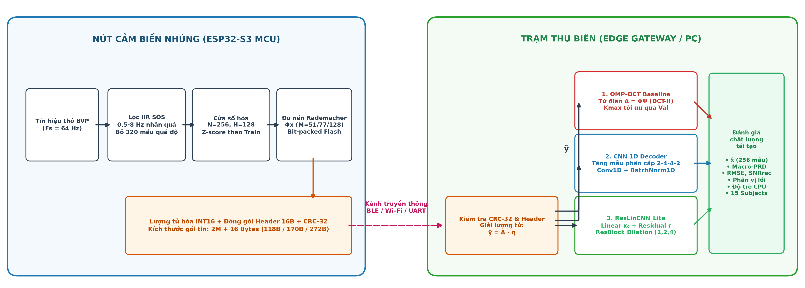
SLIDE 08 | KIẾN TRÚC HỆ THỐNG
Sơ đồ khối toàn trình hệ thống AIoT: Nút biên đến Trạm thu
• Phân chia kiến trúc: Nút nhúng ESP32-S3 lọc, nén và đóng gói; Máy trạm biên Gateway giải mã khôi phục tín hiệu.
• Phân định mô hình: So sánh chính (OMP-DCT vs CNN 1D); Baseline bổ sung (Linear); Khảo sát mở rộng (ResLinCNN_Lite).
THÔNG ĐIỆP CHÍNH: Kiến trúc toàn trình phân định rõ mã hóa siêu nhẹ tại nút biên và giải mã đa phương pháp tại trạm thu.

Slide 9
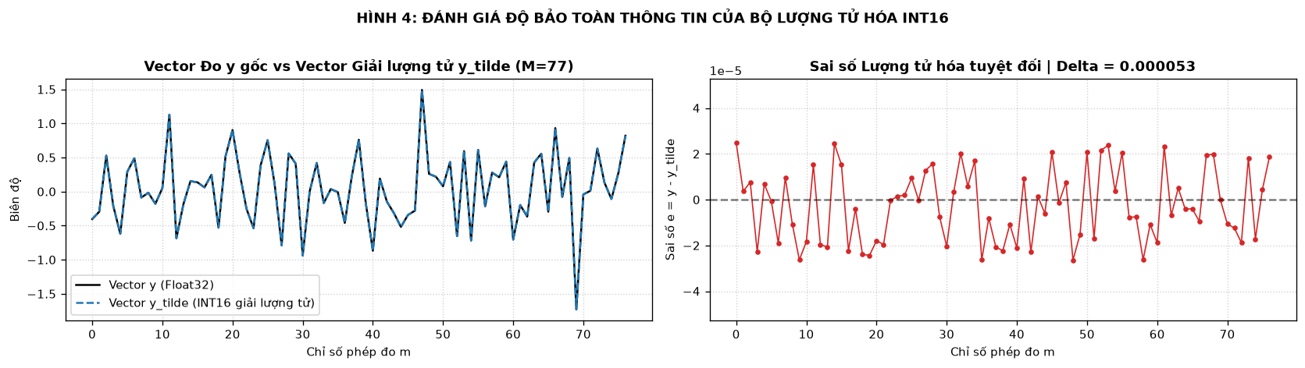
SLIDE 09 | MÃ HÓA BIÊN
Mô hình Nén cảm nhận và Lượng tử hóa động INT16
• Phép chiếu tuyến tính nhẹ: y = Φx, ma trận Rademacher Φ ∈ {-1, +1}^(M x 256) sinh từ Seed 42 cố định.
• Ba mức nén khảo sát: M = 51 (CR = 80%), M = 77 (CR = 70% - cấu hình mục tiêu), M = 128 (CR = 50%).
• Bit-packing Flash: Nén 8 phần tử vào 1 byte, toàn bộ 3 ma trận chỉ tốn 8,192 bytes (≈ 8 KiB Flash).
• Lượng tử hóa động INT16: q = round(y / Δ), giảm 50% kích thước payload, SQNR > 87 dB, sai số cực đại ~ 10^-5.
THÔNG ĐIỆP CHÍNH: Ma trận Rademacher bit-packed và lượng tử hóa INT16 giúp tối ưu bộ nhớ Flash và giảm 50% băng thông payload.

Slide 10
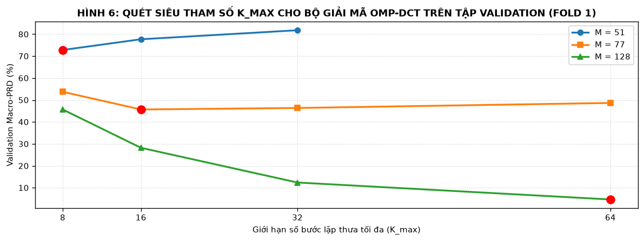
SLIDE 10 | GIẢI MÃ CỔ ĐIỂN
Bộ giải mã truyền thống: Orthogonal Matching Pursuit (OMP)
• Nguyên lý hoạt động: Thuật toán dò khớp trực giao giải bài toán thưa lặp trên từ điển A = ΦΨ (DCT-II).
• Tối ưu siêu tham số Kmax: Quét độc lập trên tập Val: Kmax = 8 tại M=51; Kmax = 16 tại M=77; Kmax = 64 tại M=128.
• Hiện tượng quá khớp phần dư: Tại M=51 và 77, tăng Kmax quá mức làm tăng sai số do khớp phải nhiễu.
• Khóa cứng từ tập Val: Giữ nguyên Kmax tối ưu, bảo đảm tính công bằng tuyệt đối khi so sánh trên tập Test.
THÔNG ĐIỆP CHÍNH: OMP–DCT phụ thuộc chặt chẽ vào siêu tham số Kmax được tối ưu hóa nghiêm ngặt trên tập Validation.

Slide 11
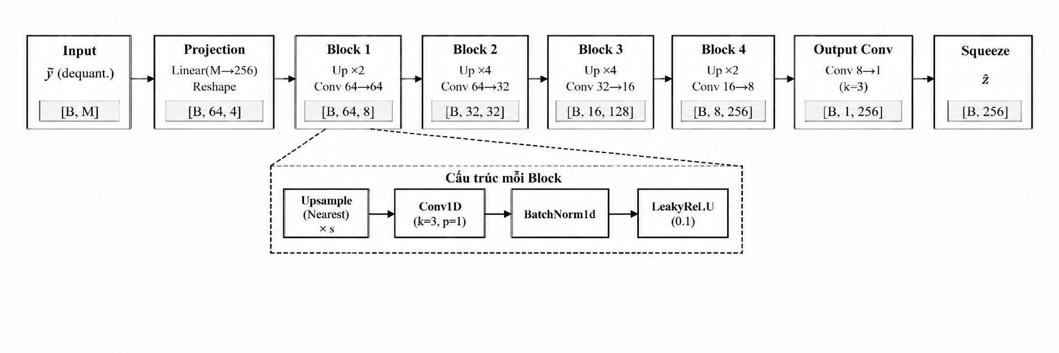
SLIDE 11 | GIẢI MÃ HỌC SÂU CHÍNH
Kiến trúc bộ giải mã chính: Mạng nơ-ron CNN 1D
• Mô hình chính thức: Là learned decoder duy nhất đăng ký trong đề cương để đối chuẩn với OMP-DCT.
• Nâng chiều phân cấp: Linear(M, 256) → Reshape [B, 64, 4] → 4 khối UpBlock (Nearest x2/x4 + Conv1D + BN + LeakyReLU).
• Tái tạo dạng sóng: Chiều dài đặc trưng tăng dần: 4 → 8 → 32 → 128 → 256; tầng cuối Conv1D(8, 1) tuyến tính.
• Quy mô tham số: 40,705 tham số tại M=77 (34,049 tại M=51; 53,761 tại M=128), cấu trúc tinh gọn cho trạm thu.
THÔNG ĐIỆP CHÍNH: CNN 1D phục hồi dạng sóng qua cơ chế tăng mẫu phân cấp và trích xuất đặc trưng hình thái cục bộ.

Slide 12
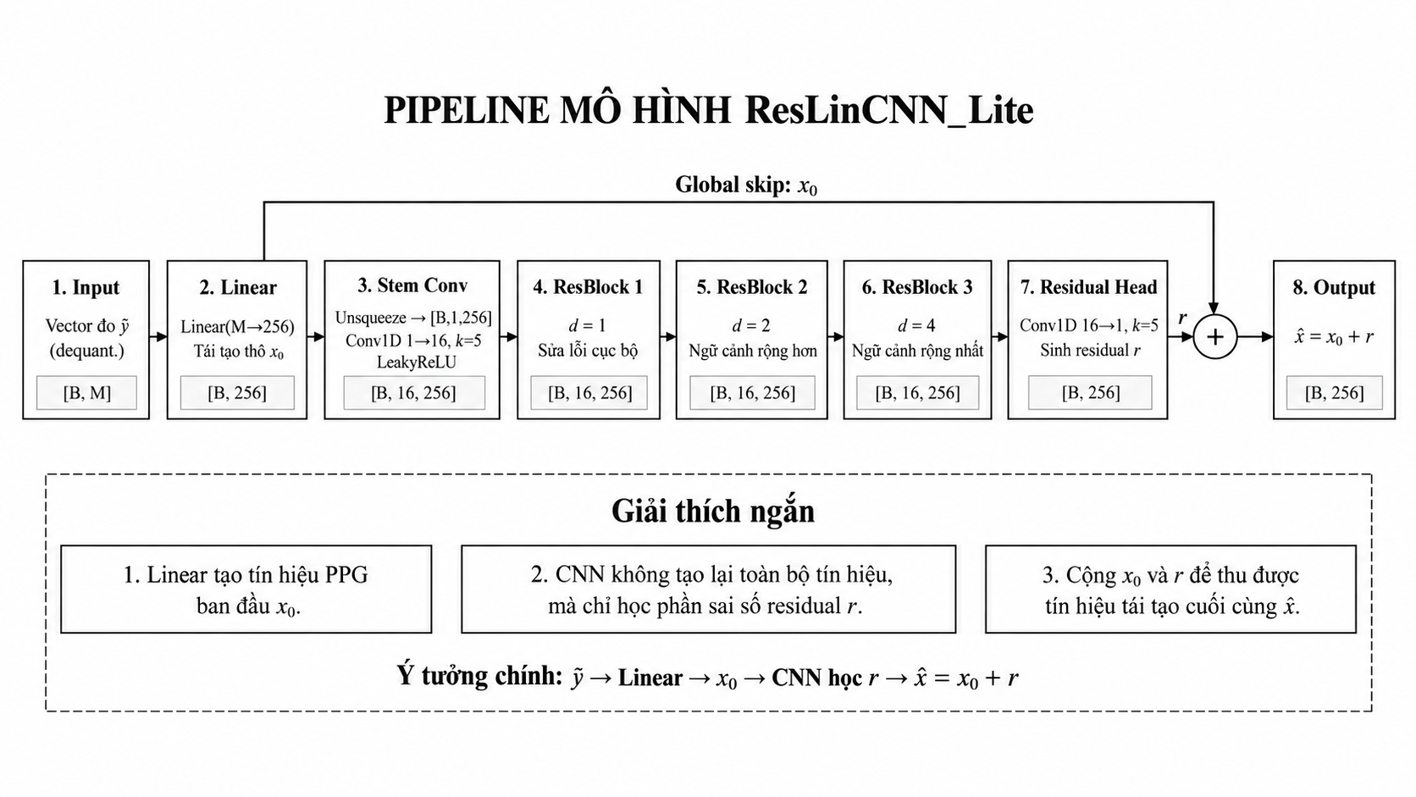
SLIDE 12 | KHẢO SÁT MỞ RỘNG
Khảo sát kiến trúc mở rộng: ResLinCNN_Lite
LƯU Ý: Khảo sát mở rộng ngoài đối chứng chính của đề tài
• Động lực khảo sát: Đánh giá tiềm năng kiến trúc residual kết hợp nhánh tuyến tính toàn cục với nhánh CNN học phần dư.
• Nhánh Linear xấp xỉ thô: Ánh xạ x₀ = W·ỹ tạo đường bao cơ bản và bảo toàn khung năng lượng.
• Nhánh CNN giãn nở: Sử dụng tích chập Dilated Conv1D (d=1, 2, 4) chỉ học hiệu chỉnh thành phần sai số dư r = CNN(ỹ).
• Tổng hợp đầu ra: Tín hiệu x̂ = x₀ + r; nhánh phần dư chiếm khoảng 16,369 tham số.
THÔNG ĐIỆP CHÍNH: ResLinCNN_Lite là khảo sát mở rộng ngoài đối chứng chính, kết hợp xấp xỉ tuyến tính và tích chập giãn nở.

Slide 13
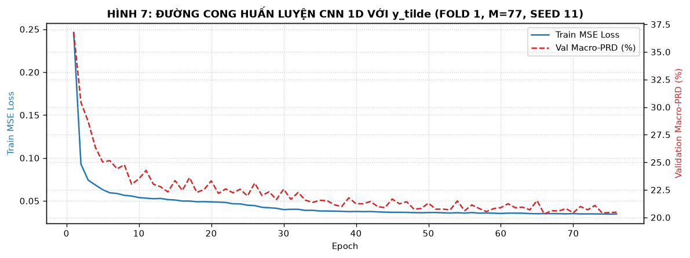
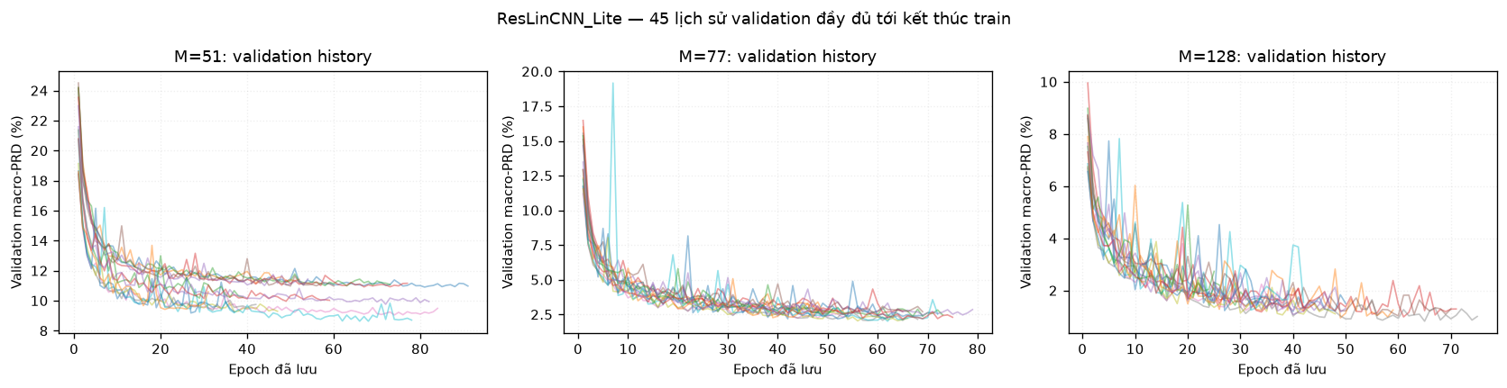
SLIDE 13 | HUẤN LUYỆN & HỘI TỤ
Thiết lập thực nghiệm và sự hội tụ mô hình
• Cấu hình huấn luyện: Bộ tối ưu Adam, tốc độ học 0.001, kích thước lô 64, tối đa 100 epoch với hàm mất mát MSE.
• Cơ chế dừng sớm: Giám sát Validation Macro-PRD với patience 10 epoch, tự động phục hồi checkpoint tốt nhất.
• Ma trận 45 lượt huấn luyện: 5 Folds × 3 mức M × 3 Seeds (11, 22, 33) bảo đảm kiểm định tái lập khoa học.
• Đánh giá hội tụ: Đường cong loss suy giảm mượt mà, không xuất hiện hiện tượng phân kỳ giữa tập Train và Val.
THÔNG ĐIỆP CHÍNH: Quy trình dừng sớm bảo đảm mô hình hội tụ ổn định qua 3 hạt giống ngẫu nhiên, không bị quá khớp.

Slide 14
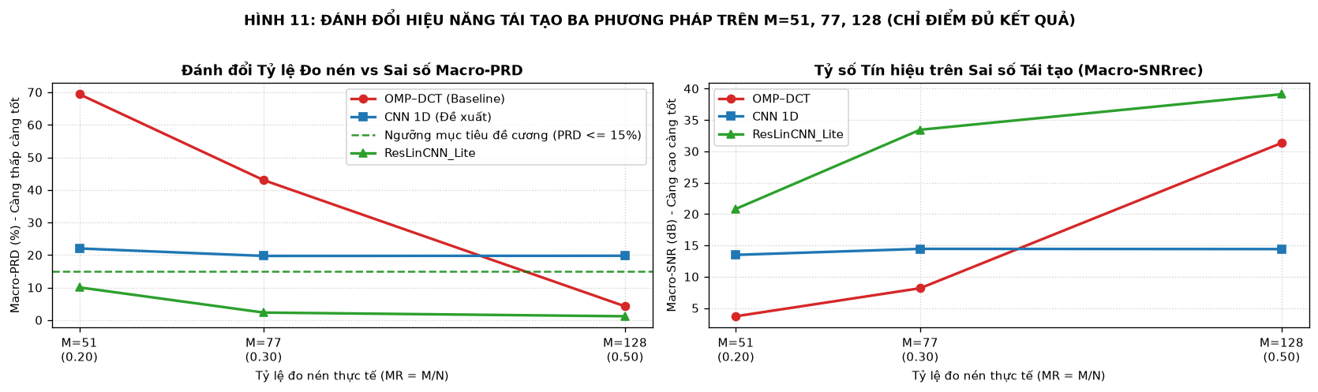
SLIDE 14 | KẾT QUẢ ĐỐI CHUẨN
Đánh đổi giữa Tỷ lệ nén và Chất lượng tái tạo (M = 51, 77, 128)
• Cấu hình mục tiêu M=77: CNN 1D đạt PRD 19.73%, giảm tương đối 54.13% sai số so với OMP-DCT (43.01%), đạt Chỉ tiêu 2 (≥ 10%).
• So sánh tại các mức M: M=51 (OMP 69.41% vs CNN 22.02%); M=128 (OMP 4.25% vs CNN 19.78% - OMP tốt hơn khi số phép đo dồi dào).
• Khảo sát mở rộng: ResLinCNN_Lite đạt sai số rất thấp nhờ kết hợp tuyến tính toàn cục; trình bày như một hướng tham khảo.
THÔNG ĐIỆP CHÍNH: CNN 1D hiệu quả hơn OMP-DCT ở M=51 và M=77; tại M=128, OMP-DCT đạt chất lượng tái tạo tốt hơn.

Slide 15
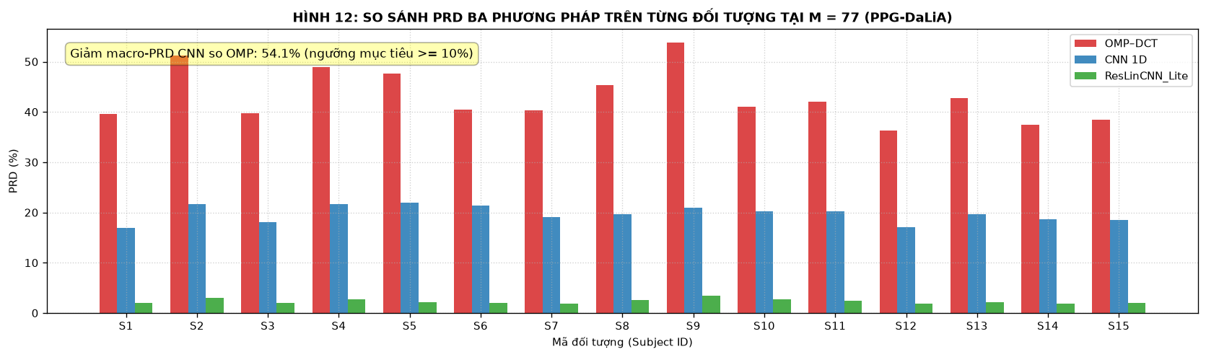
SLIDE 15 | KẾT QUẢ ĐỐI CHUẨN
Phân hóa chất lượng tái tạo trên 15 đối tượng (M = 77)
• Tính đồng nhất: CNN 1D cải thiện chất lượng trên toàn bộ 15/15 đối tượng so với giải thuật truyền thống OMP-DCT.
• Phân bố sai số CNN: PRD thấp nhất ở S1 (16.96%), cao nhất ở S5 (21.97%), trung bình 19.73% (±1.64%).
• Mức giảm sai số tương đối: Giảm nhiều nhất ở S9 (60.94%), ít nhất ở S6 (47.03%), luôn vượt xa mức 10%.
• Phản ánh thực tế: Mức độ phân hóa tương ứng với cường độ vận động và biến thiên trương lực mạch cá nhân.
THÔNG ĐIỆP CHÍNH: CNN 1D cải thiện chất lượng nhất quán trên 15 đối tượng, với mức giảm sai số PRD trung bình 54.13%.

Slide 16
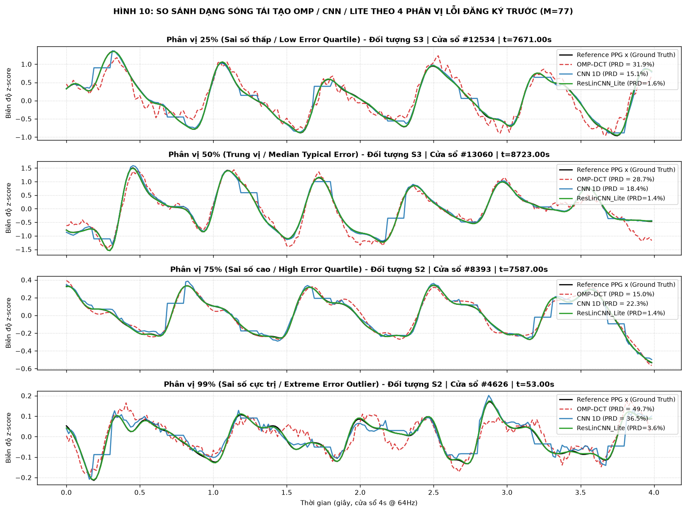
SLIDE 16 | PHÂN TÍCH DẠNG SÓNG
Phân tích dạng sóng tái tạo theo 4 phân vị sai số (M = 77)
• Đánh giá trung thực: Trích xuất các cửa sổ ở p25, p50, p75 và p99 để tránh chỉ lựa chọn các ví dụ đẹp.
• Phân vị trung bình (p25, p50): CNN 1D bảo toàn tốt nhịp sóng và vị trí đỉnh tâm thu, khắc phục lỗi bậc thang của OMP.
• Trường hợp sai số rất cao (p99): Khi tín hiệu thô bị biến dạng nặng do chuyển động mạnh, cả hai mô hình đều tăng sai số cục bộ.
THÔNG ĐIỆP CHÍNH: Đánh giá theo 4 phân vị sai số (p25, p50, p75, p99) phản ánh trung thực khả năng tái tạo hình thái xung.

Slide 17
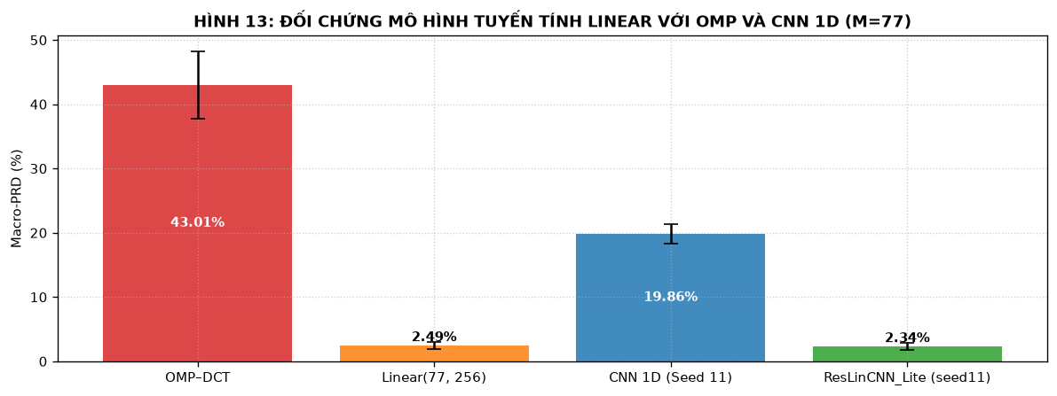
SLIDE 17 | PHÂN TÍCH ĐỐI CHUẨN
Phân tích đối chuẩn Linear Decoder
• Baseline bổ sung: Mô hình Linear(77, 256) tối ưu bằng Adam đạt PRD = 2.49% ±0.52%, RMSE = 0.0198, SNRrec = 32.88 dB.
• Giả thuyết bậc tự do: Dải thông 7.5 Hz trong cửa sổ 4.0s có số bậc tự do hiệu dụng ước lượng ~ 61 chiều.
• Ý nghĩa lý thuyết: M=77 > 61 hỗ trợ giả thuyết rằng số phép đo đã đủ lớn cho một phép nghịch đảo tuyến tính hiệu quả.
• Cảnh báo học máy: Mô hình tuyến tính toàn cục có thể nhạy cảm trước biến động ngoài phân phối (OOD).
THÔNG ĐIỆP CHÍNH: Linear Decoder đạt PRD 2.49%, gợi ý rằng M=77 có thể đã đủ lớn so với số bậc tự do hiệu dụng của tín hiệu sau lọc.

Slide 18
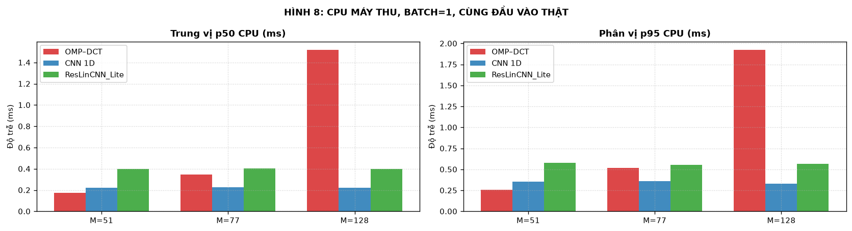
SLIDE 18 | HIỆU NĂNG SUY LUẬN
Đánh giá Độ trễ giải mã đơn luồng trên CPU Gateway
• Môi trường chuẩn hóa: Đo kiểm đơn luồng trên CPU máy thu biên với kích thước lô batch = 1 theo luồng thời gian thực.
• Độ trễ CNN 1D: Trong ba cấu hình M khảo sát, CNN duy trì độ trễ p50 ổn định quanh 0.22–0.23 ms (p95 ≤ 0.36 ms).
• So sánh tốc độ: Tại M=77, CNN nhanh hơn OMP 1.52x; M=128 nhanh hơn 6.88x; tại M=51, OMP nhanh hơn CNN 1.28x.
• Đáp ứng thời gian thực: Cả hai bộ giải mã đều có độ trễ < 2 ms, nhỏ hơn rất nhiều so với chu kỳ cửa sổ 2,000 ms.
THÔNG ĐIỆP CHÍNH: CNN 1D duy trì độ trễ ổn định ~0.23 ms trên CPU và vượt trội OMP-DCT ở các cấu hình nén chất lượng cao.

Slide 19
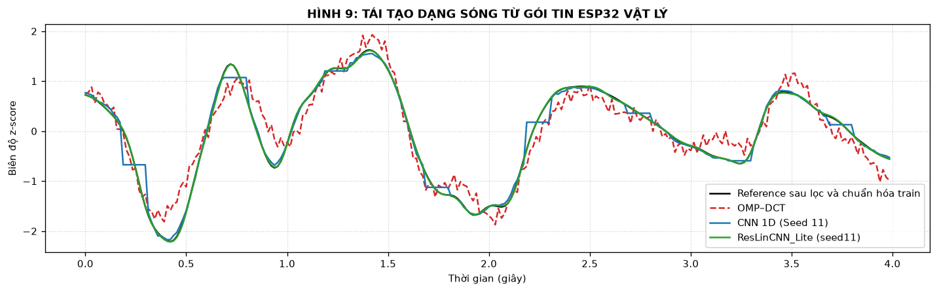
SLIDE 19 | KIỂM CHỨNG NHÚNG HIL
Kiểm chứng phần cứng trong vòng lặp (HIL) trên ESP32-S3
• Tính khả thi thực nghiệm: Thực nghiệm HIL cho thấy giải pháp có tính khả thi trên ESP32-S3 trong cấu hình khảo sát.
• Thời gian mã hóa nhúng: Trung vị p50 = 1.021 ms (p95 = 1.022 ms) tại M = 77, đáp ứng Chỉ tiêu 3 (< 50 ms).
• Tiêu thụ RAM: Bộ nhớ RAM đỉnh tiêu thụ thêm chỉ 3,976 bytes (≈ 3.88 KiB), đáp ứng Chỉ tiêu 4 (< 32 KiB).
• Độ chính xác số học: Vector q_int16 đạt sai số trong giới hạn ±1 LSB (`WITHIN_1_LSB`); mã CRC-32 đạt `PASS`.
• An toàn gói tin: Trạm thu vượt qua 7/7 kịch bản Fault Injection (Config ID, Version, Flags, Delta, NaN/Inf, Length, CRC).
THÔNG ĐIỆP CHÍNH: Thực nghiệm HIL xác nhận pipeline nén cảm nhận hoạt động ổn định trên vi điều khiển ESP32-S3.

Slide 20
SLIDE 20 | TỔNG KẾT
Kết luận và Hướng phát triển của Đề tài
KẾT LUẬN CỐT LÕI (4 ĐÓNG GÓP CHÍNH)
1. Nén cảm nhận khả thi trên ESP32-S3: Mã hóa chỉ mất 1.021 ms, RAM peak 3.88 KiB, Flash 8 KiB.
2. Ưu thế CNN 1D tại M=77: Giảm tương đối 54.13% PRD so với OMP-DCT, độ trễ p50 ~ 0.23 ms trên CPU.
3. Baseline Linear quan trọng: Đạt PRD 2.49%, gợi ý vai trò của số bậc tự do hiệu dụng (~61 chiều).
4. Kiểm chứng HIL tin cậy: q_int16 đạt WITHIN_1_LSB, CRC-32 PASS và 7/7 Fault Injection PASS.
• Khảo sát mở rộng: ResLinCNN_Lite cho thấy tiềm năng nghiên cứu tiếp của kiến trúc residual.
ĐÁNH GIÁ CHỈ TIÊU & HƯỚNG PHÁT TRIỂN
• Chỉ tiêu 1 (PRD ≤ 15%): CHƯA ĐẠT (19.73% do dữ liệu sinh hoạt thực tế có nhiễu vận động mạnh).
• Chỉ tiêu 2 (Giảm PRD ≥ 10%): ĐẠT (đạt mức giảm 54.13%).
• Chỉ tiêu 3 (Time ≤ 50 ms): ĐẠT (đạt 1.021 ms trên ESP32).
• Chỉ tiêu 4 (RAM ≤ 32 KiB): ĐẠT (đạt 3.88 KiB trên ESP32).
→ 3/4 chỉ tiêu kỹ thuật đề tài đạt yêu cầu.
• Hướng 1: Đo kiểm công suất tiêu thụ thực tế bằng máy đo dòng.
• Hướng 2: Lượng tử hóa TinyML INT8 cho bộ giải mã trên vi điều khiển.
THÔNG ĐIỆP CHÍNH: Đề tài đã hoàn thành chu trình nén cảm nhận biên toàn trình, đối chuẩn trung thực các chỉ tiêu kỹ thuật.

